Slide 1

SODDISFAZIONE DEGLI STUDENTI 2023
Sintesi dei risultati
Somministrazione dei questionari via web dal 15 maggio al 30 giugno 2023
Consiglio di Amministrazione, 28 luglio 2023

Slide 2
I CONTENUTI DEI DUE QUESTIONARI
Nell’ambito del Progetto GoodPractice, coordinato dal Politecnico di Milano e a cui partecipano oltre 40 atenei italiani, è stato somministrato, tramite Esse3, un questionario agli studenti iscritti al I anno delle lauree triennali e a ciclo unico e uno a tutti gli altri studenti
SEZIONI COMUNI:
Servizi generali, infrastrutture e logistica
Comunicazione
Sistemi informativi
Servizi segreteria
Servizi bibliotecari
Attività di Tutoraggio
Centro Linguistico di Ateneo (CLA)
Servizi ARDIS
Soddisfazione complessiva
Scelta universitaria
SEZIONI SPECIFICHE:
Orientamento: questionario studenti iscritti al I anno
Internazionalizzazione: questionario studenti iscritti > I anno
Servizi di Tirocinio: questionario studenti iscritti > I anno
Servizi di Job Placement/Career Service: questionario studenti iscritti > I anno

Slide 3
I TASSI DI RISPOSTA
Complessivamente, nel 2023 gli studenti hanno compilato 12.882 questionari su un totale di 14.955 questionari somministrati, con un tasso di compilazione pari all’86,1% (lo scorso anno: 86,6%)

Slide 4
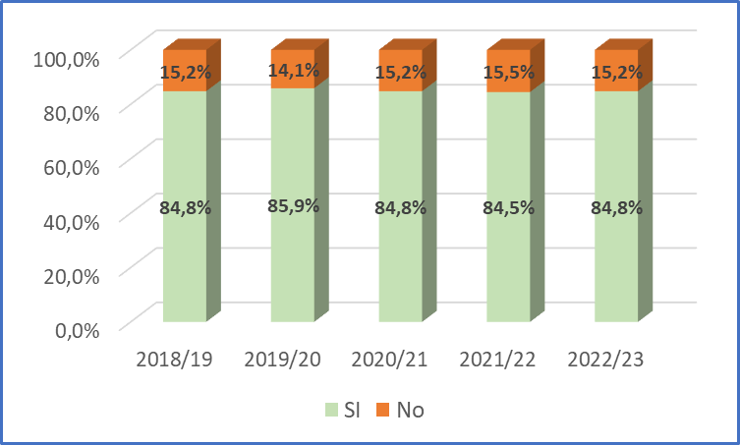
LA SODDISFAZIONE COMPLESSIVA
Sei complessivamente soddisfatto/a della tua esperienza universitaria?
Fonte: elaborazione APIC su dati rilevazione Soddisfazione degli studenti 2023

Slide 5
LA SODDISFAZIONE COMPLESSIVA
Sei complessivamente soddisfatto riguardo a:
Scala di valutazione: compresa tra 1, in disaccordo, e 6, d’accordo.
Fonte: elaborazione APIC su dati rilevazione Soddisfazione degli studenti 2023

Slide 6
Grazie per l’attenzione

